Slide 1




Bài 24:
Luyện tập chung

Slide 2
Tiết 1

Slide 3
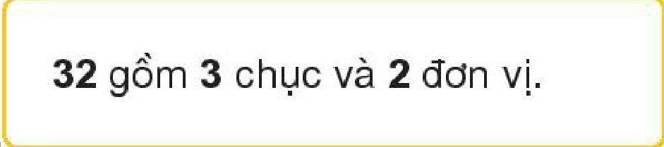
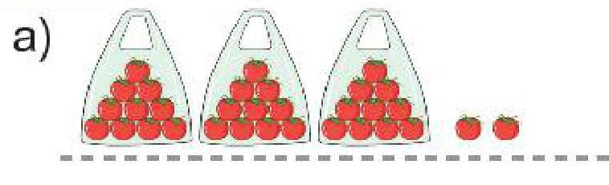
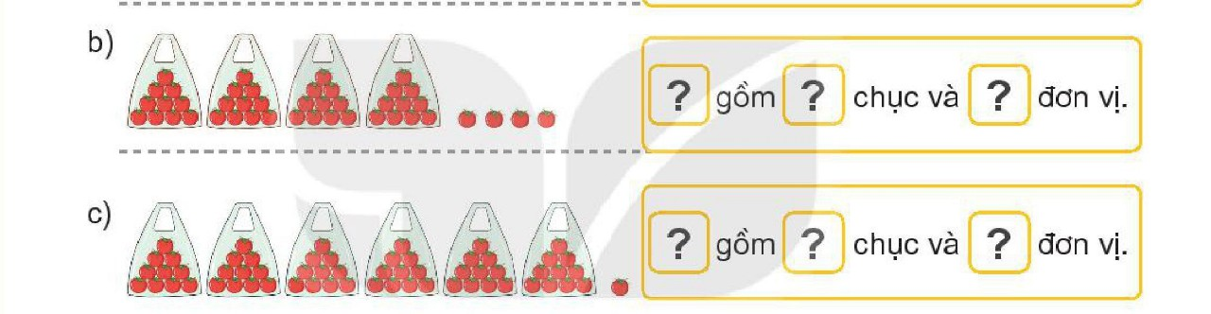
1. Số?
44
4
4
61
6
1

Slide 4
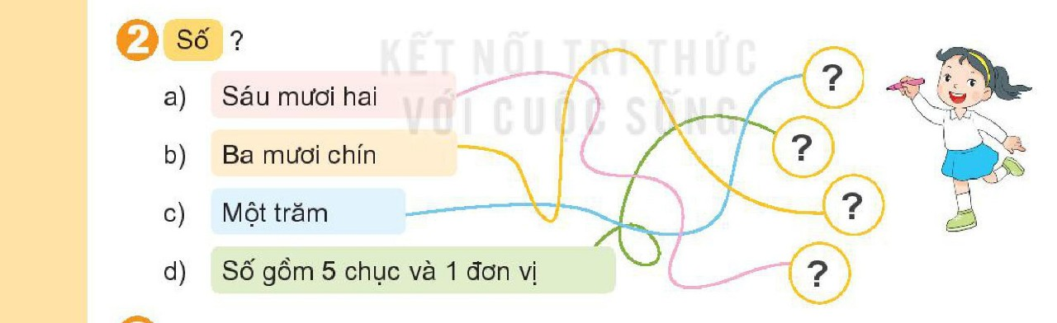
100
51
39
62

Slide 5

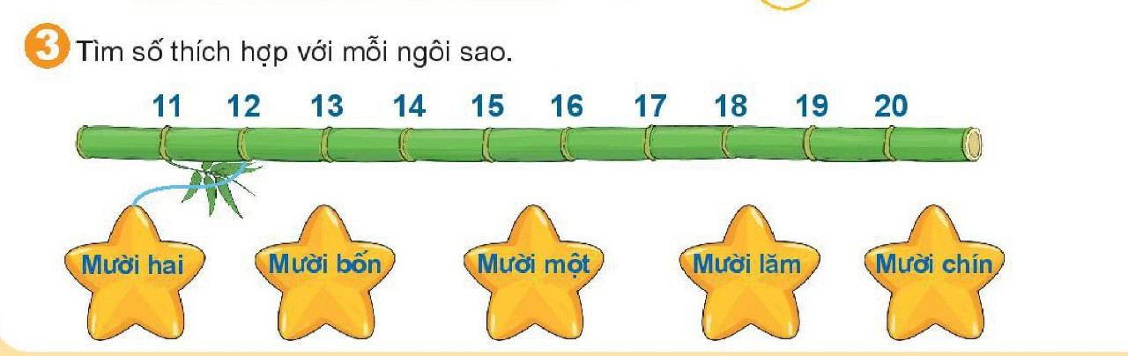

Slide 6
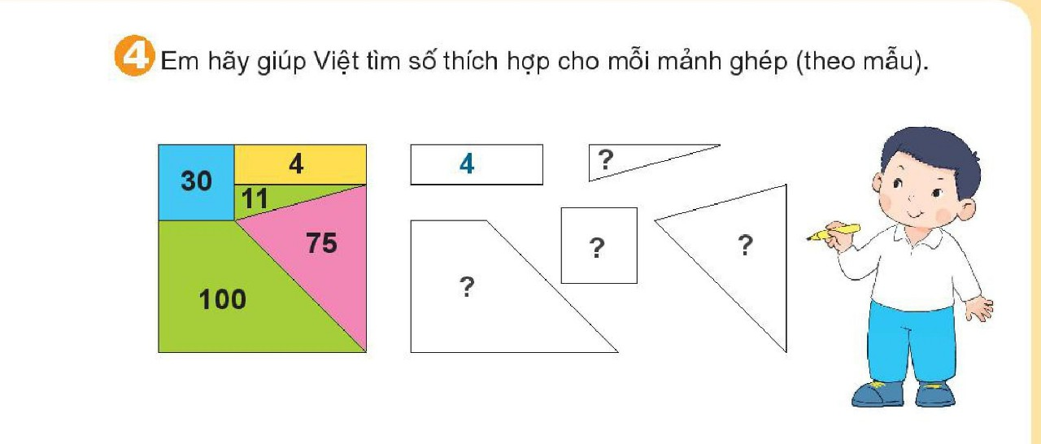
11
30
75
100

Slide 7
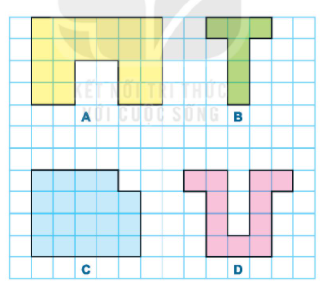
5. a) Hình nào có 19 ô vuông?
20
6
b) Hình nào có ít ô vuông nhất?
19

Slide 8
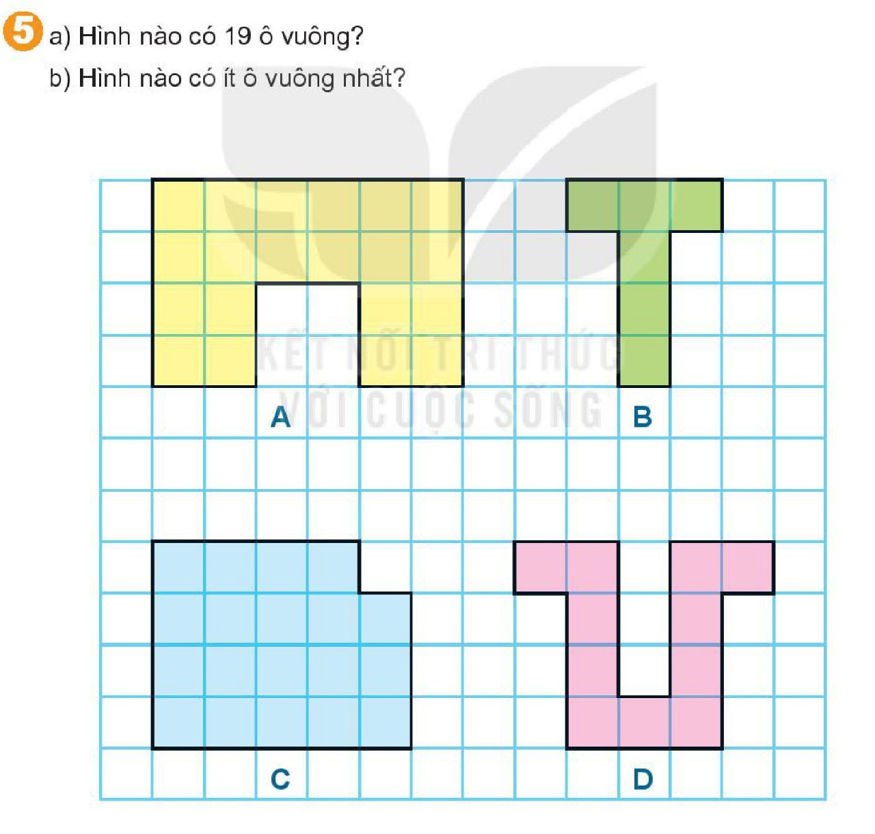
Hình B có ít ô vuông nhất
Hình C có 19 ô vuông

Slide 9
Tiết 2

Slide 10
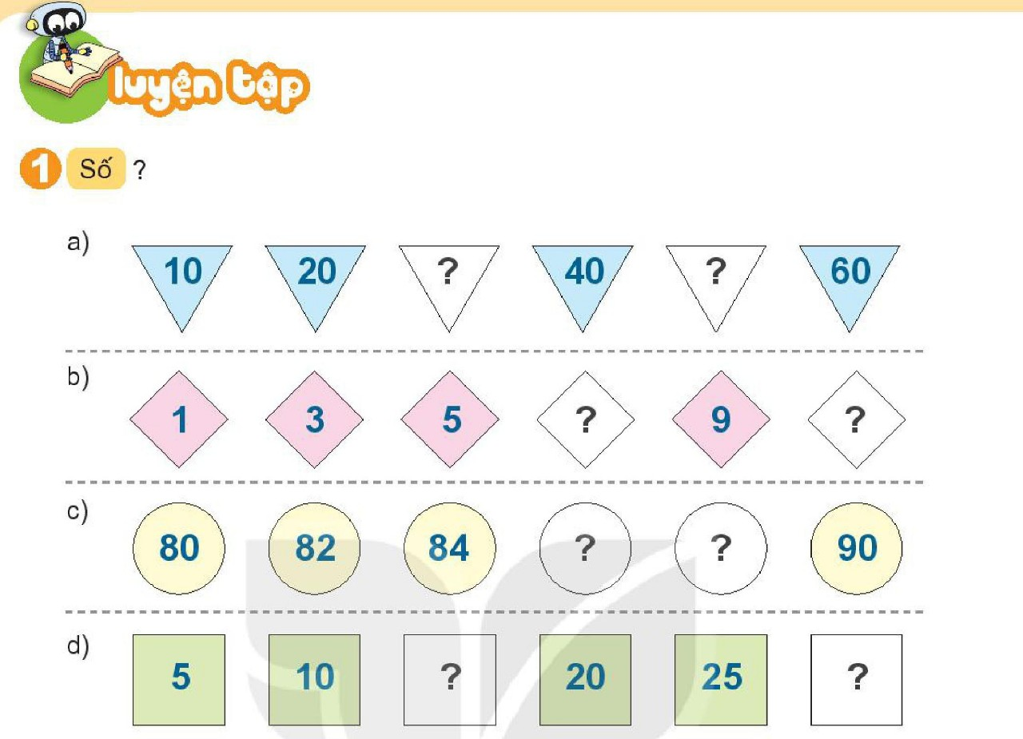
30
50
7
11
86
88
15
30

Slide 11
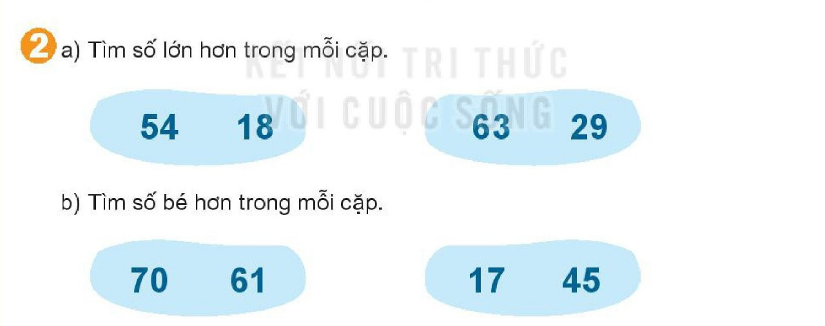

Slide 12
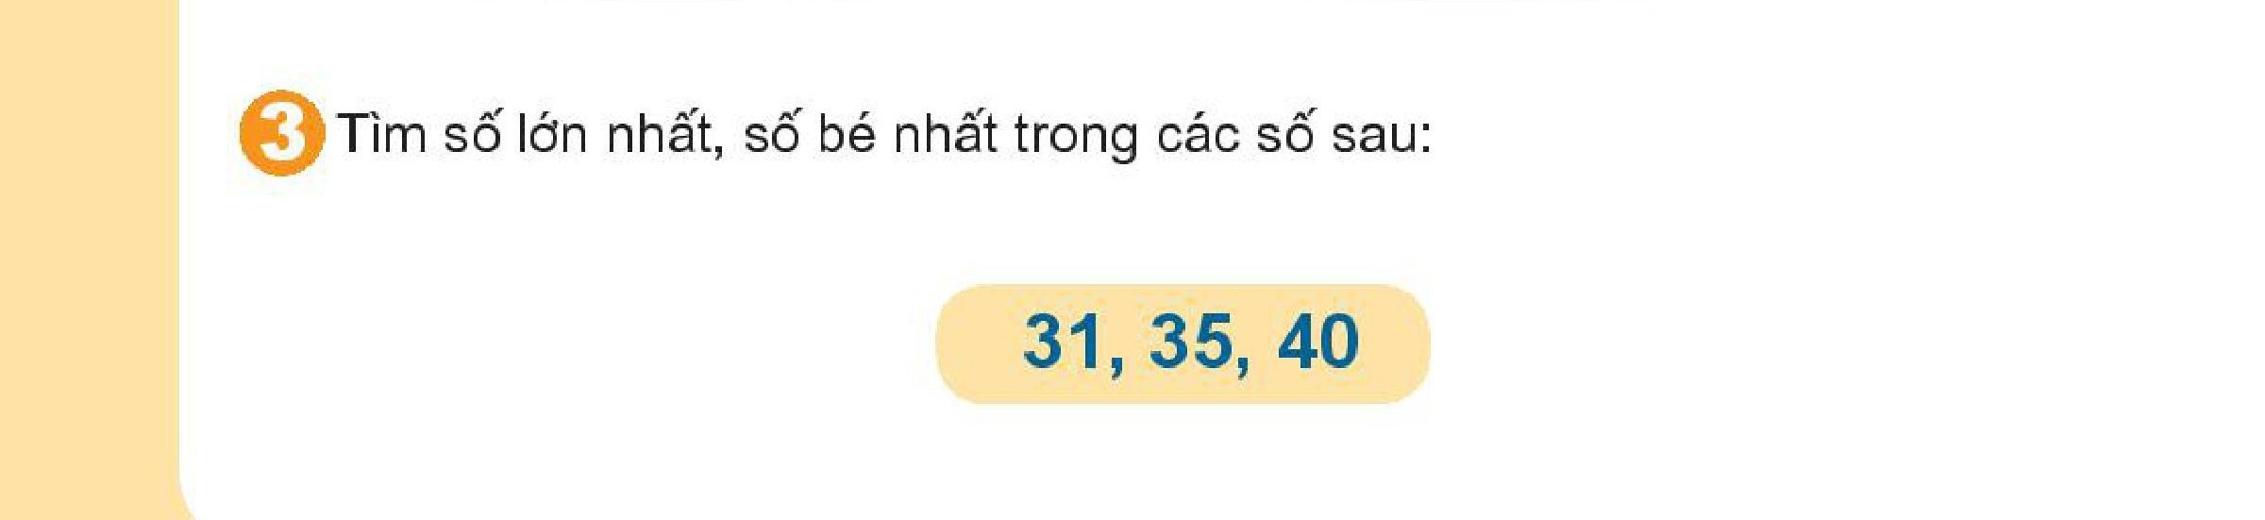

Slide 13
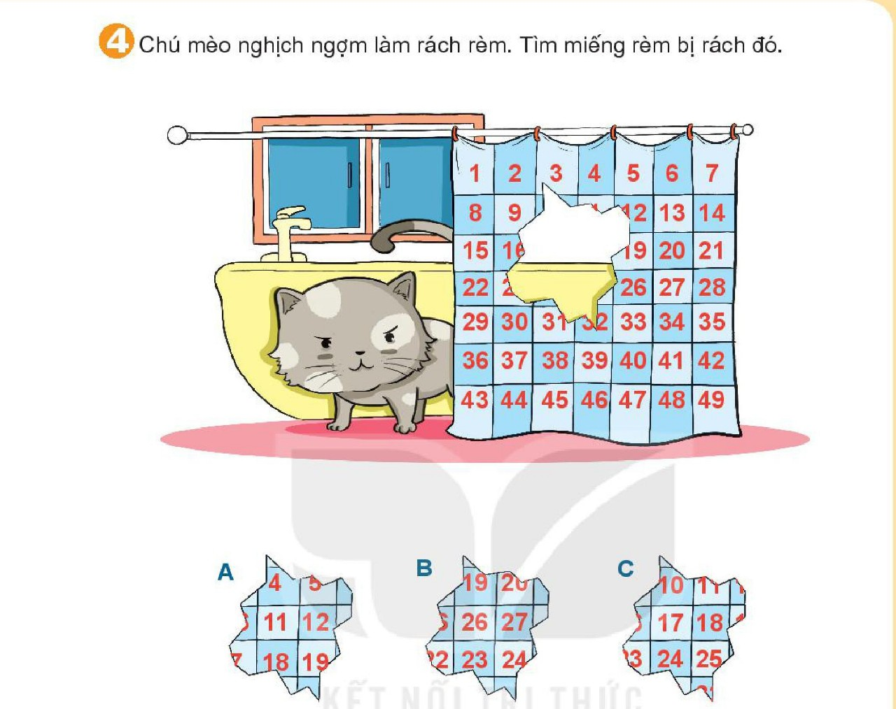

Slide 14
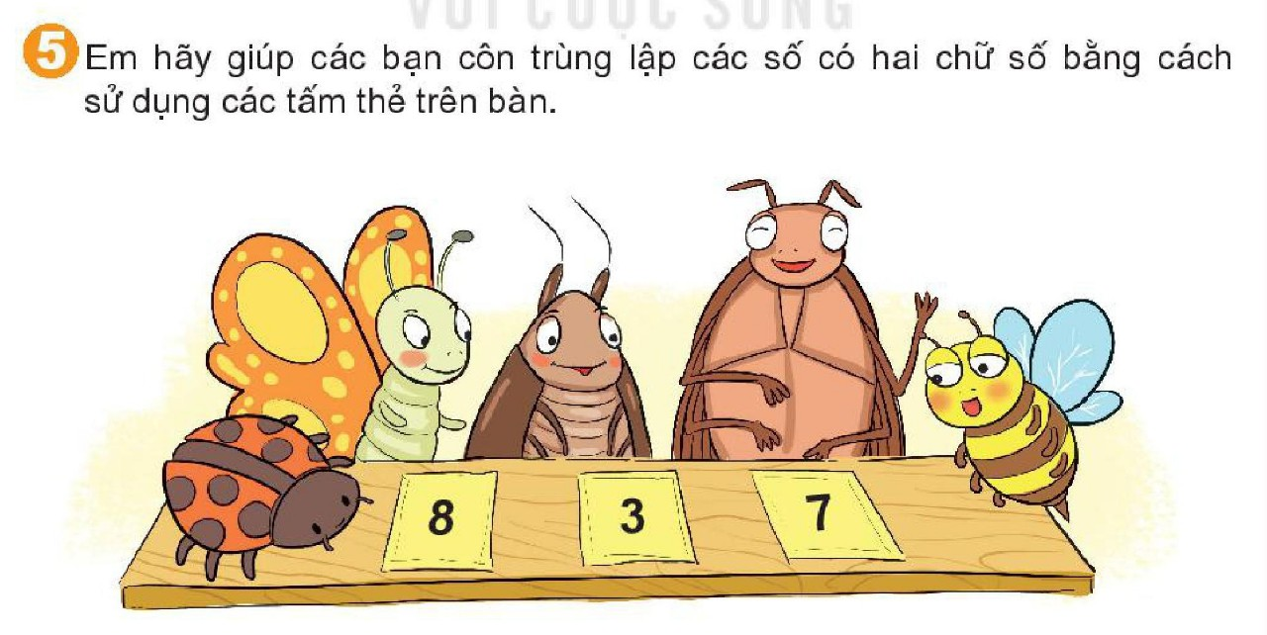

Slide 15

3
83
8
7
87
8
38
3
7
37
Vậy ta có thể lập được các số: 83; 87; 38; 37; 73; 78
3
73
7
8
78

Slide 16
Củng cố - Dặn dò

